Slide 1
-專題報告- 板擦機器人
02王廷友
16盧昱翔
22林家銘
28林瑋翔

Slide 2
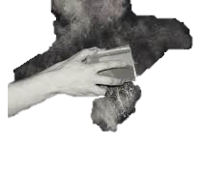
摘要
學生時代都有擦黑板的經驗，老師或同學吸進肺部的粉筆灰，更是對身體有莫大的傷害，因此有些老師得到一些肺部慢性疾病，學生也身受其害。現行的黑板及板擦就功能而言，都已具備了教學所具備的基本功能，但缺點是所產生粉塵（粉筆灰），對老師及學生的健康有很大的威脅，同樣的黑板的改良品（白板），最大的缺點，會產生臭味，白板筆墨水易乾，會影響老師的健康。

Slide 3

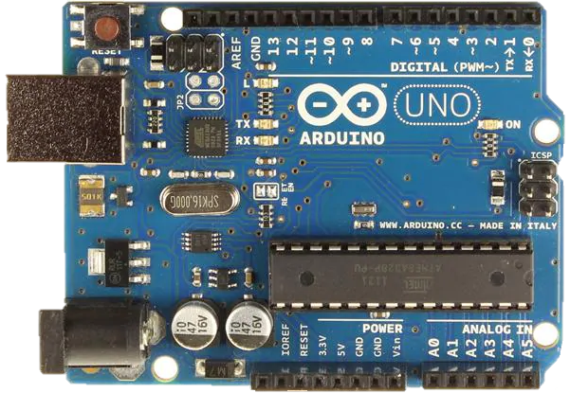
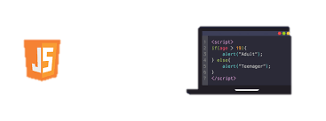
壹、前言
本專題利用了，HTML和JAVASCRIPI來擷取照片，在操控的部分，則使用了C#和SQL來運算，透過藍芽的傳輸ARDUINO使車子進行移動。
JavaScript

Slide 4
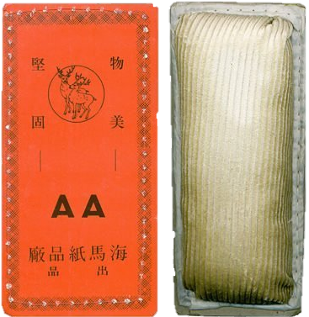
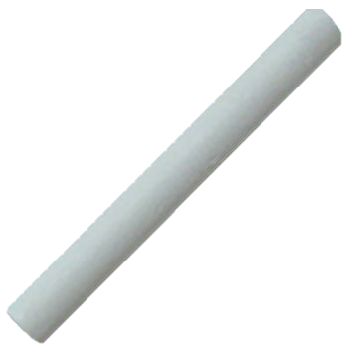
研究動機
來回多次的的擦黑板也是費力和費時的問題，為了解決這日常生活中的問題，使用自動擦黑板機，自動化代替人工，使用上更為便利，不必再費力用人工的方式一個區塊一個區塊的擦乾淨。只需按下按鈕，便能完成擦拭的動作，便構想出了自動擦黑板機。

Slide 5
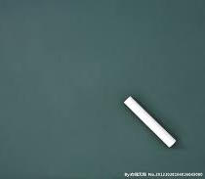
欲解決之問題
1、解決人工擦黑板的方式。
2、減少課堂時間去擦拭。
3、減少粉筆灰，造成的損害。

Slide 6
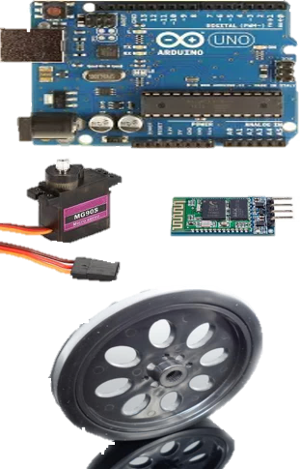
作製器材
Adruino
MG90S
HC-05
Tire

Slide 7
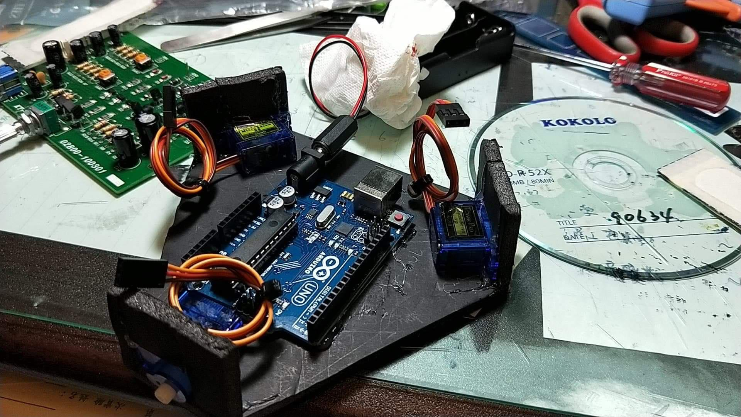
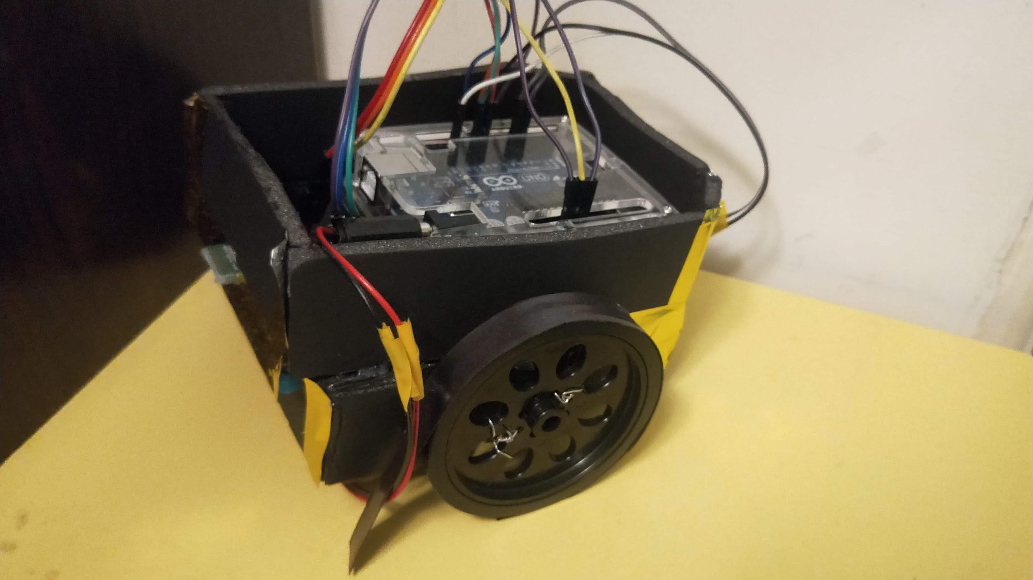
一代車子和二代車子

Slide 8
系統功能
利用手機照相功能擷取相片。(自動)傳入電腦進行灰階，取得黑與白，將白色部分進行擦拭。(手動)利用按鈕陣列，點取所需擦拭的部分，並由電腦進行計算最短路徑。傳輸部分，利用藍芽傳輸，控制馬達。

Slide 9
邏輯方塊圖
C#
運算
初始值
導入
藍芽
UNO
畫圖
移動
對短路徑

Slide 10
系統方塊圖
拍照圖檔
照片灰階
---------
選取區域
電腦計算
馬達控制
藍芽接收
判斷黑白
---------
最短路徑

Slide 11
謝謝大家

